Slide 1

Мероприятие с детьми и
родителями
"Единство народа —
богатство страны"
Воспитатель: Челнокова Юлия Александровна

Slide 2

Во все времена русские люди любили свою родину. Во имя родной стороны совершали подвиги, слагали о ней песни, пословицы и стихи.
Давайте вспомним пословицы о Родине:
1. В гостях хорошо, а дома лучше.
2. Где кто родится, там и пригодится.
3. Дома и стены помогают.
4. За морем теплее, а у нас светлее.
5. Народы нашей страны дружбой сильны.
6. Человек без Родины - что соловей без песни.

Slide 3
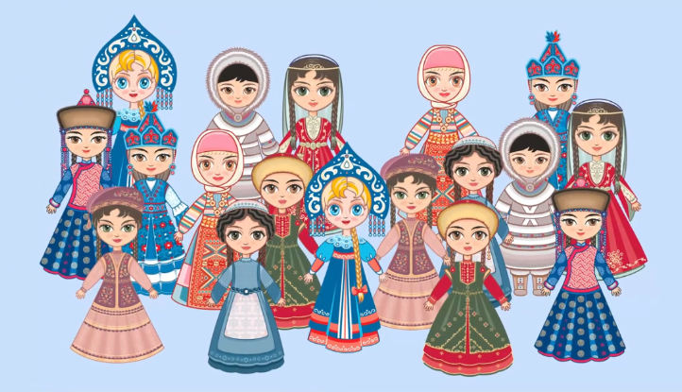
История возникновения праздника
Рекомендуем к просмотру:
https://yandex.ru/video/preview/10114379006454120170

Slide 4
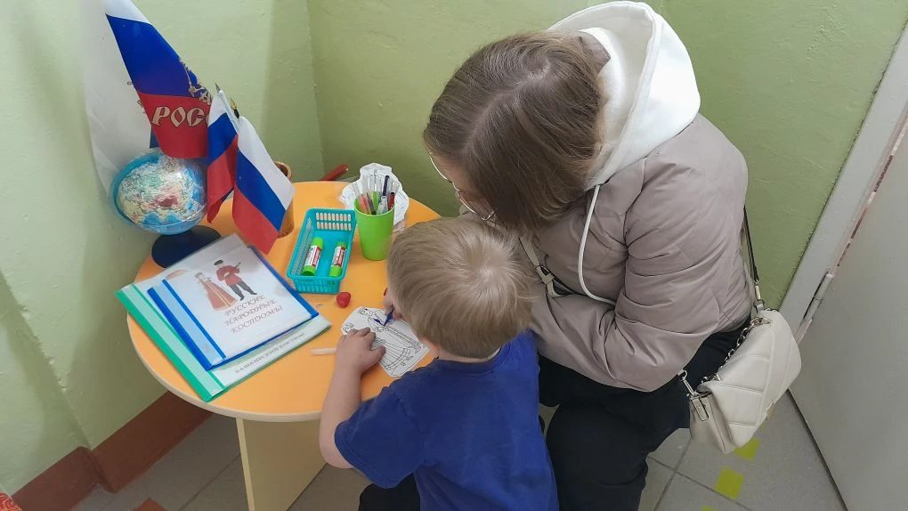
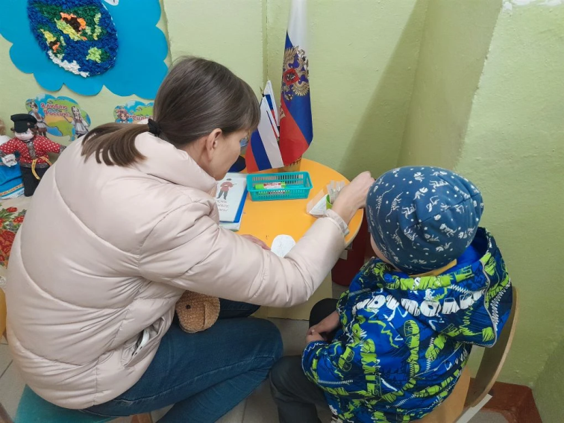
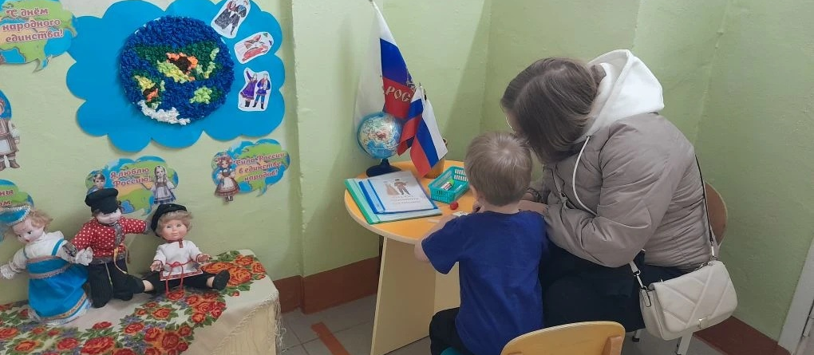
Народные костюмы: творческое задание
рассматривание красочных фотографий костюмов разных народов;
раскрашивание народных костюмов;
вырезывание силуэта человека в народном костюме;
создание коллективной аппликации «Мы вместе, мы – едины!»

Slide 5
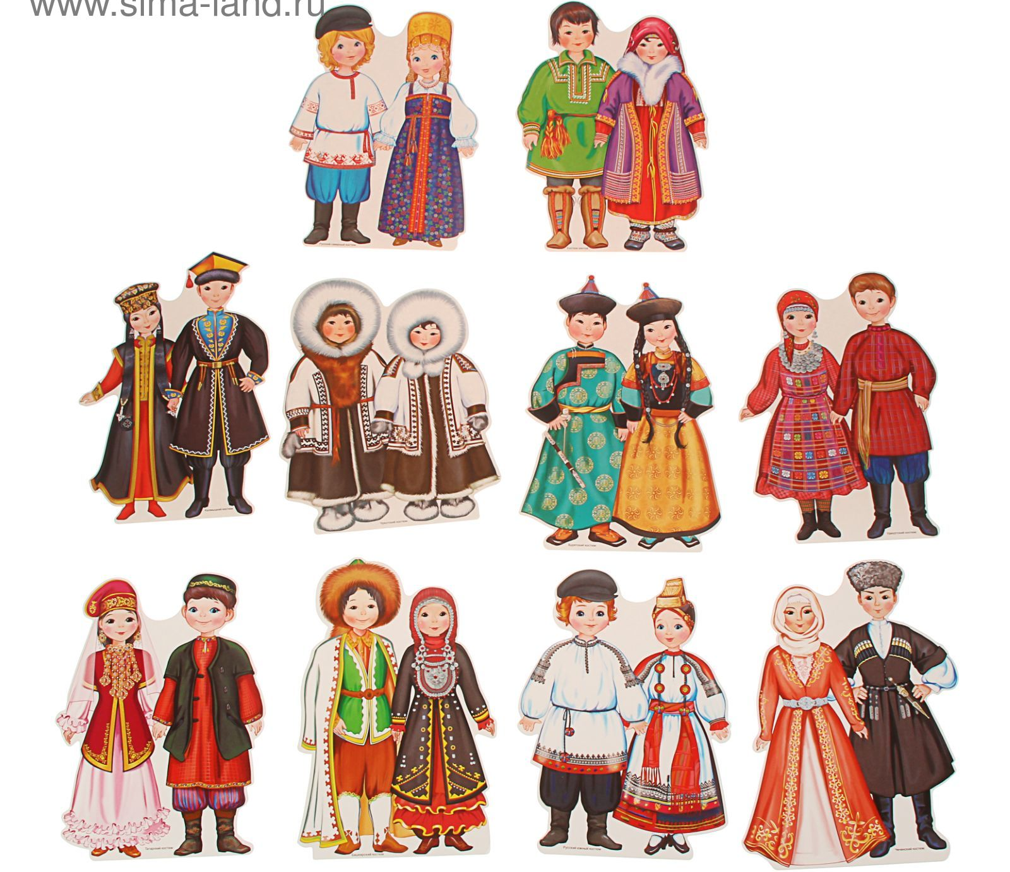
Игра «Кто в каком наряде?»

Slide 6


